Slide 1
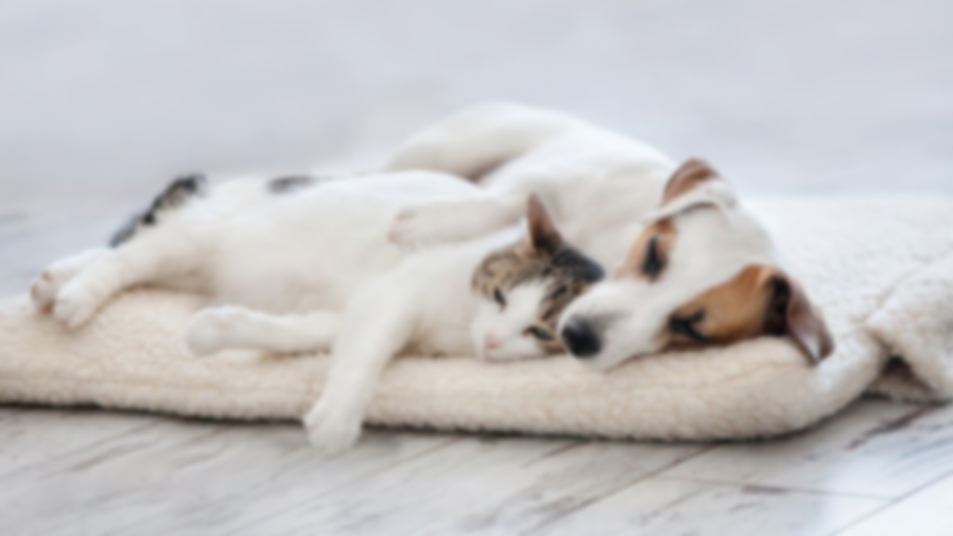

TailsUp
Мобильное приложение-помощник по уходу за домашними животными
Луценко Дарина
Плюснина Полина
Еркенов Данияр
Щевровский Александр

Slide 2

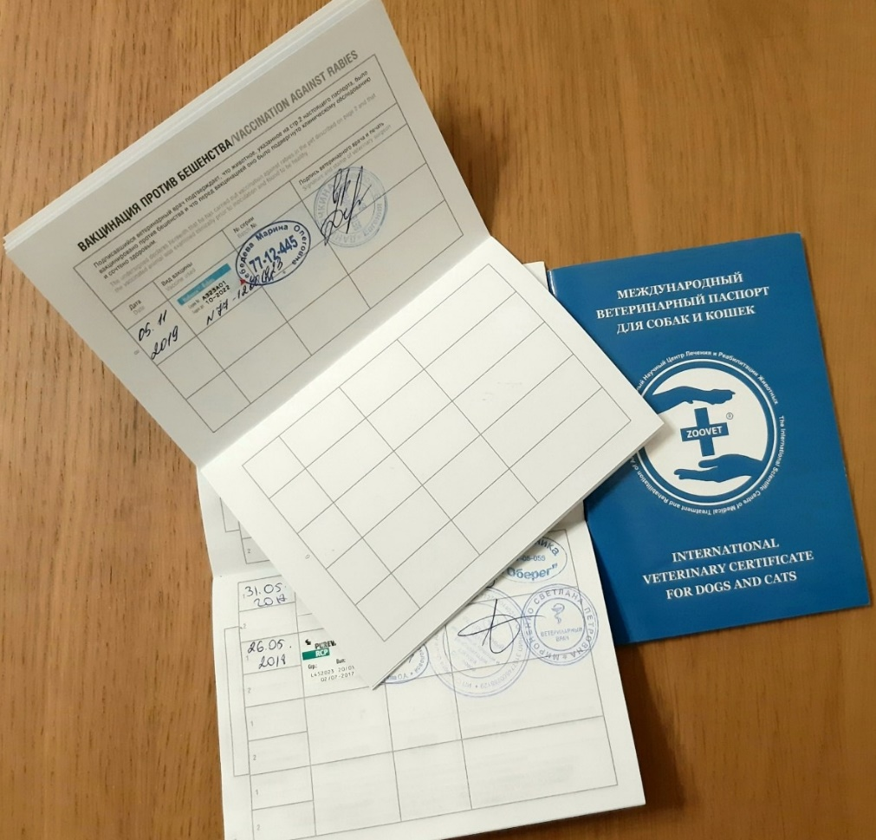
Общая информация о проекте
«TailsUp» позволяет владельцам домашних животных полностью оцифровать все данные по уходу и содержанию своего любимца

Slide 3



Основное технологическое направление
Цифровые технологии
Биомедицинские и ветеринарные технологии
Стадия проекта
Функциональный прототип
Пилотное производство
Пилотное производство /
Идут продажи
Серийное производство /
Идут продажи
Интеллектуальная собственность
Патент на программу для ЭВМ
Патент на товарный знак

Slide 4
Анализ рынка
Домашние животные есть у 68% россиян
В 2021 году в России насчитывалось 40,8 млн кошек и 22,6 млн собак
С 2017 года количество питомцев у россиян выросло на 12,1 млн
Опрос ВЦИОМ
«Какое домашнее животное есть у вас дома?»

Slide 5
Анализ рынка
3000 рублей в месяц или 39000 рублей в год
в среднем тратят на своих питомцев в России
С 2019 года расходы увеличились почти
в 1,5 раза
Here you could describe the topic of the section

Slide 6

Проблема
«TailsUp» – решение
1. Сложно держать в уме всю информацию о здоровье животного.
2. Нехватка времени на поиск информации, нехватка опыта для оценки её достоверности.
3. Сложно передать всё об особенностях ухода за конкретным питомцем другому человеку.
4. Если питомцев несколько – проблема усугубляется.
1. Вся информация о питомце оцифрована и всегда под рукой.
2. Актуальные данные о содержании, проверенные ветеринарами.
3. Можно делиться информацией по ссылке или через QR-код
4. Несколько профилей для питомцев и
функционал для заводчиков

Slide 7

Данные проблемного интервью

Slide 8

Данные проблемного интервью

Slide 9

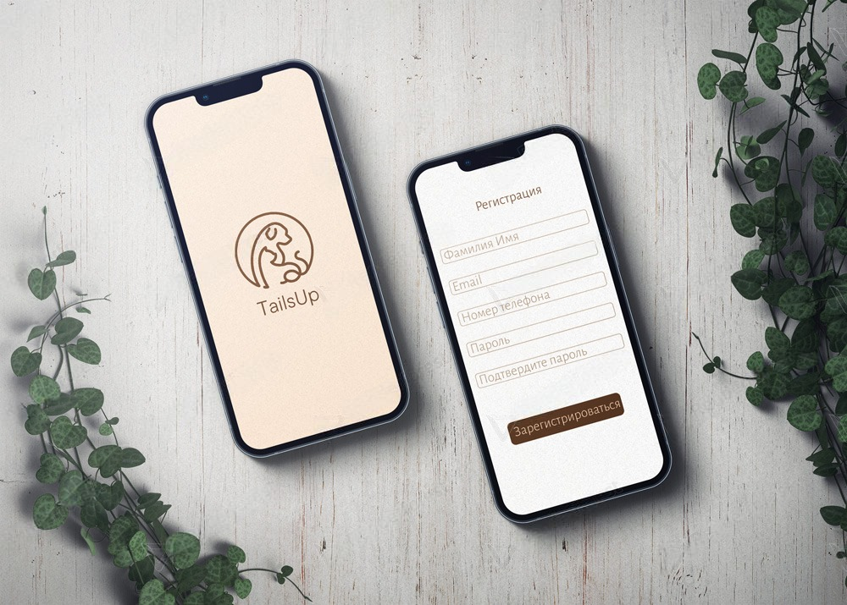

Предлагаемое решение: демонстрация

Slide 10








Конкуренты
Критерий | TailsUp | GoDog | Dogo | 11pets | PetPerfect | VK питомцы
Поддержка русского языка |  | ✓ | – | – | – | ✓
Возможность оплаты на территории РФ |  | – | – | – | – | ✓
Кросс-платформенность |  | ✓ | ✓ | ✓ | ✓ | ✓
Стоимость (руб.) | 199 | 476 | 469 | 688 | 737 | –
Интуитивно понятный интерфейс |  | ✓ | – | – | ✓ | –

Slide 11





Конкуренты
Критерий | TailsUp | GoDog | Dogo | 11pets | PetPerfect | VK питомцы
Расширенная версия для заводчиков |  | – | – | – | – | –
Напоминания об уходе |  | ✓ | ✓ | – | – | ✓
Полезные статьи |  | ✓ | – | – | ✓ | ✓
Выдача персональных рекомендаций по уходу |  | – | – | – | ✓ | –
Виды животных | Все виды домашних животных | Собаки | Собаки | Все виды домашних животных | Собаки | Все виды домашних животных

Slide 12


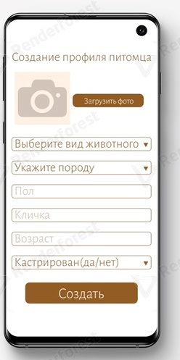
Бизнес-модель
Ключевые партнеры: 1. АС Вет – клиника 2. ВетЛекарь – клиника 3.БЭСТ – клиника 4.ВетЛаб – клиника 5. Purina proplan 6. Мираторг | Ключевые виды деятельности: 1. Издание прочих программных продуктов (ОКВЭД 58.29) 2. Деятельность ветеринарная для домашних животных (ОКВЭД 75.00.2) 3. Представление в средствах массовой информации(реклама)(ОКВЭД 73.12) | Ценностные предложения: Мобильное приложение “TailsUp” позволяет владельцам домашних животных полностью оцифровать все данные по уходу и содержанию своего любимца | Отношения с клиентами: 1.Привлечение посредством рекламы и бонусы для новых пользователей 2. Веб-сайт 3. Сбор отзывов 4. Создание интернет-сообщество 5. Интегрирование в систему ведения документации вет. клиник | Потребительские сегменты: B2C 1. Владельцы домашних животных 2. Люди, которые собираются завести домашних животных B2B 1. Ветклиники 2. Производители кормов, товаров для животных 3. Зоомагазины 4. Заводчики
 | Ключевые ресурсы: 1. Специалисты 2. Информационные ресурсы 3.Технические ресурсы |  | Каналы сбыта: 1. Google Play 2. App Store 3. RuStore
Уровень технологической готовности проекта – TRL 3

Slide 13



Бизнес-модель
Структура издержек: 1. Аренда серверного оборудования – 154.000 в год 2. Хостинг сайта – 3500 в год 3. Разработка дизайна интерфейса – 10.000 рублей 4. Разработка бренда – 50.000 рублей 5. Создание ООО – 50.000 рублей 6. Патент – 100.000 рублей 7. Бухгалтерские услуги – 180.000 в год 8. Затраты на разработку –120.000 в год 9. Затраты на рекламу – 400.000 в год | Потоки доходов: 1) Продажа подписки: Обычная подписка (расширенная версия без рекламы с дополнительными функциями) – 199 рублей в месяц / 2000 рублей в год Подписка для заводчиков – 299 рублей в месяц / 3000 рублей в год 2) Продажа рекламы: 1.Клиники – 10.000 в месяц 2.Зоомагазины – 10.000 в месяц 3.Грумеры – 10.000 в месяц 4.Производители кормов, товаров для животных – 15.000 в месяц 3) Интеграция в ветклиники с последующим выходом в сегмент B2G

Slide 14
Эффекты от внедрения
Расчет экономического эффекта от внедрения:
1. БЭСТ – реклама услуг клиники в приложении
2. ВетЛекарь – реклама услуг клиники в приложении
3. АС Вет – реклама услуг клиники в приложении
4. ВетЛаб – реклама услуг клиники в приложении
5. Purina Proplan – реклама продукта в приложении
6. Мираторг– реклама продукта в приложении
Расчет бюджета пилотного внедрения:
Итого: 1 022 500 рублей

Slide 15
График реализации пилотного решения
Цель
этапа
Создание функционального прототипа
Получение гранта
«Студенческий стартап»
Разработка MVP
Описание
этапа
Проработка идеи
Участие в акселерационной программе «ИнфоБиоТех»
Проведение проблемного интервью
Составление бизнес-модели, расчёт финансовой модели
Размещение проекта на платформе «Project»
Создание презентации
Подача заявки
Участие в конкурсном отборе
Участие в мероприятиях для презентации идеи
Открытие ООО
Создание сайта
Проработка и апробация функционального прототипа
Патент на программу для ЭВМ и патент на товарный знак
Ноябрь 2023
Декабрь 2023
1 кв’24
2 кв’24
3 кв’24
4 кв’24
Цель
этапа
Первые продажи
Доработка приложения с последующим выходом
в сегмент B2G
Описание
этапа
Разработка MMP, подтверждение PMF
Проведение рекламной кампании
Привлечение инвестиций, масштабирование
Государственная поддержка пилотного варианта для ветклиник региона
1-2 квартал 2025
3-4 квартал 2025
1-2 квартал 2026
15

Slide 16
Воронка продаж B2C
Реклама
Разработка и запуск рекламной кампании
Конверсия
20%
Посетители сайта, страницы приложения
Пользователи переходят на страницу приложения
Конверсия
10%
Загрузки приложения
Пользователи устанавливают приложение. Конверсия увеличивается благодаря продающим триггерам
Конверсия
7%
Покупка подписки
Постоянное расширение функционала, персональные предложения и тестовый период позволяют значительно увеличить продажи
Конверсия
3%
Повторная покупка
Система скидок и бонусов обеспечивает высокий процент повторных покупок
Показатели юнит-экономики
CPA = 3,33 руб
CM = 117 687 руб
ROS = 19,6%
Обычная подписка – 199 рублей в месяц / 2000 рублей в год
Подписка для заводчиков – 299 рублей в месяц / 3000 рублей в год

Slide 17
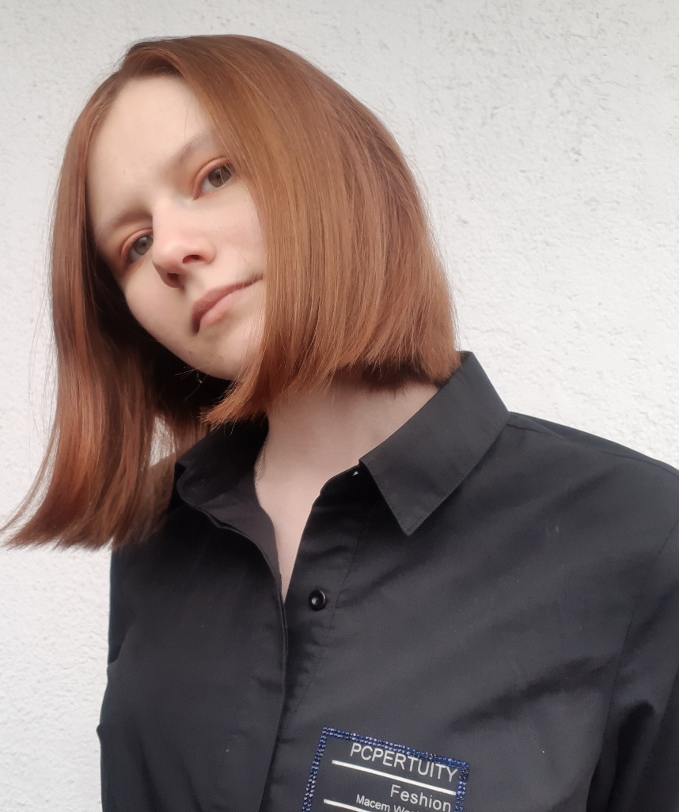

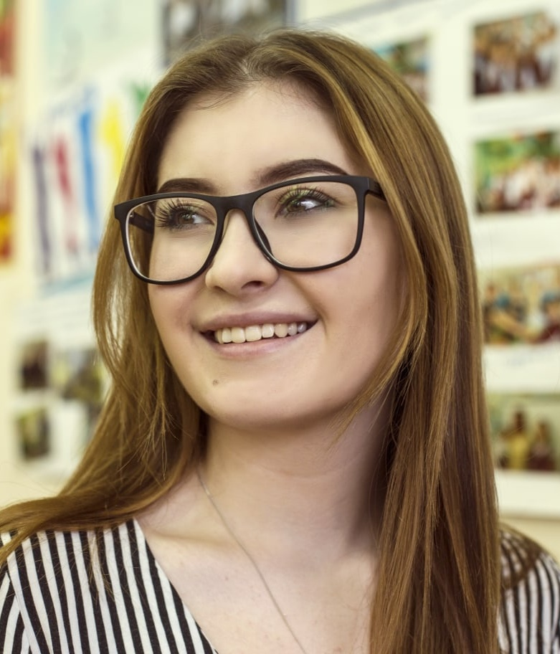

Команда проекта
Луценко Дарина Игоревна
Лидер команды
Опыт управленческой деятельности
Знания и навыки в области ветеринарной медицины
Плюснина Полина Руслановна
Ветеринарный специалист
Знания и навыки в области ветеринарной медицины
Опыт ведения экономической части проекта

Slide 18

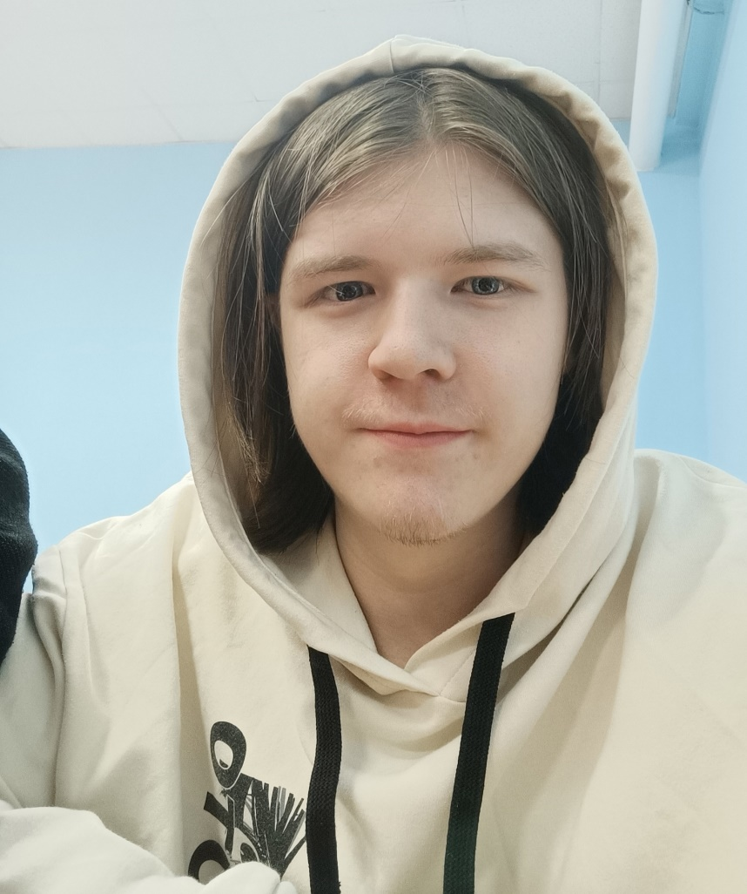
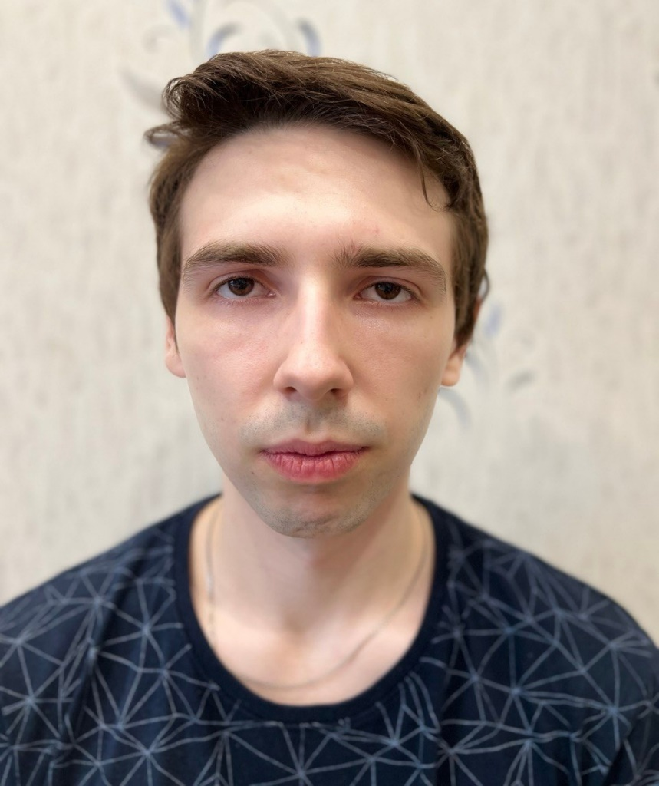

Команда проекта
Еркенов Данияр Алибекович
Программист
Знание SQL, Python, основ веб-программирования
Участие в стартапе с IT-направлением
Щевровский Александр Викторович
Программист
Знание C++, C#, SQL, Python
Опыт Android-разработки, реализации БД
Участие в стартапе с IT-направлением

